Slide 1

¿Que propiedades del vino se relacionan con alta calidad?
Unai Famoso

Slide 2
Sobre el Dataset
Los datasets provienen de muestras de vino portugués "Vinho Verde". Esta dividido
Los datos están divididos en: en dos datasets: tinto y blanco, en esta presentación solo hablaremos del blanco
Acidez fija (g/l)
Acidez volátil (g/l)
Acido cítrico (g/l)
Cloruros (g/l)
Dióxido de Azufre total (SO2 total) (mg/l)
Dióxido de Azufre libre (SO2 libre) (mg/l)
Densidad (g/l)
pH
Sulfatos (g/l)
Alcohol (vol %)
Y finalmente una nota de calidad (1-10) de una cata a ciegas de la muestra

Slide 3
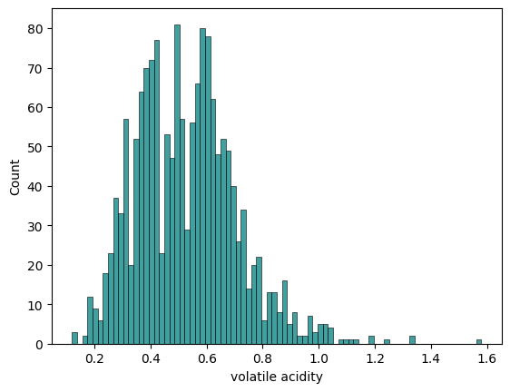
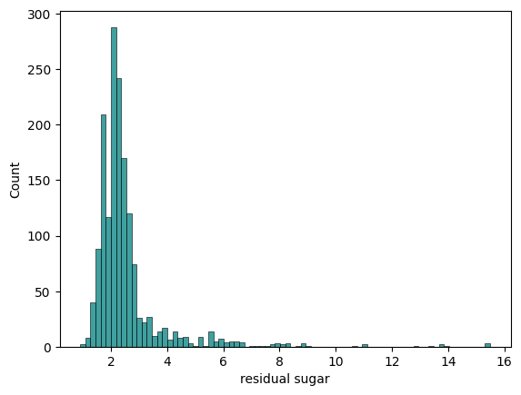
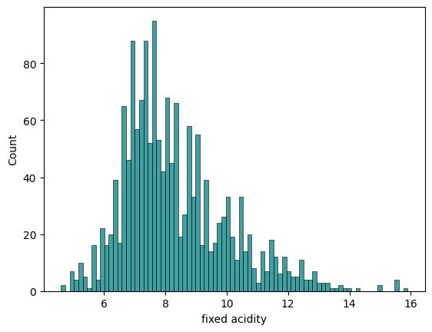
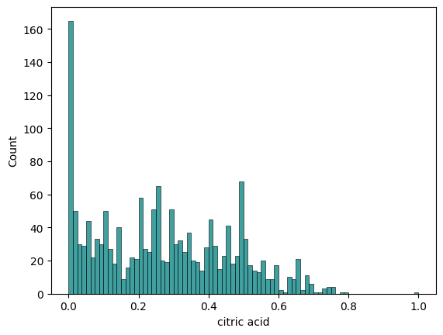
Preliminar primeras 4 variables
No se han considerado ningún outlier estas 4 graficas

Slide 4
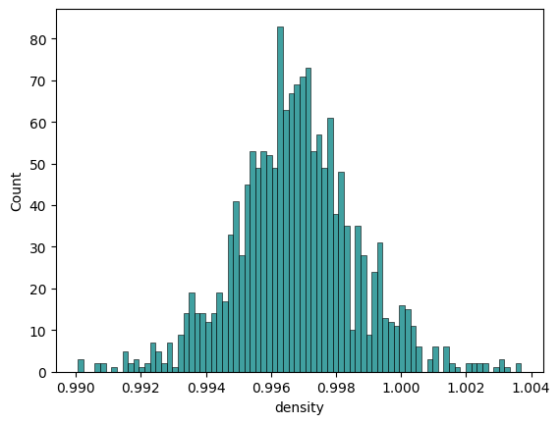
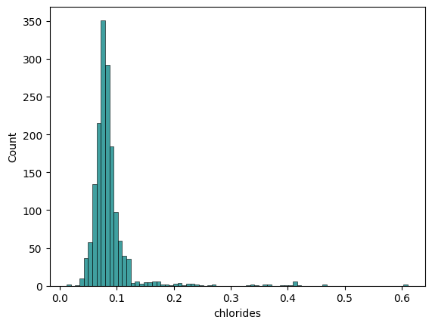
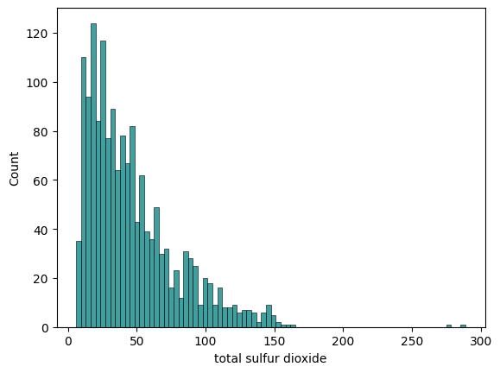
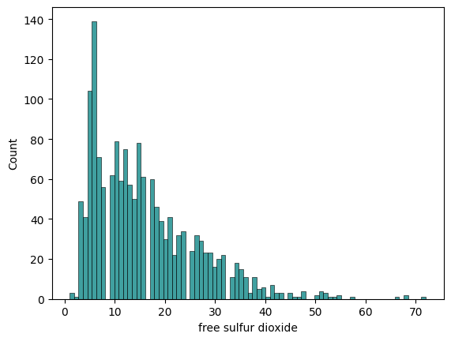
Preliminar segundas 4 variables
Aquí si que se eliminaron dos valores anómalos SO2 total.

Slide 5
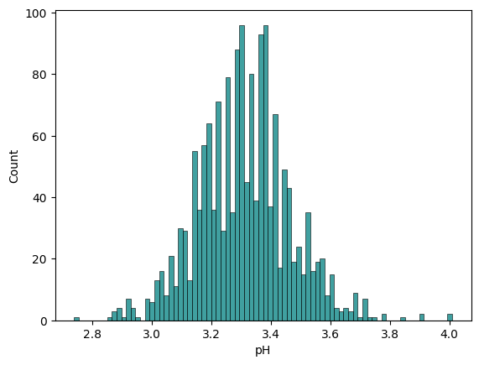
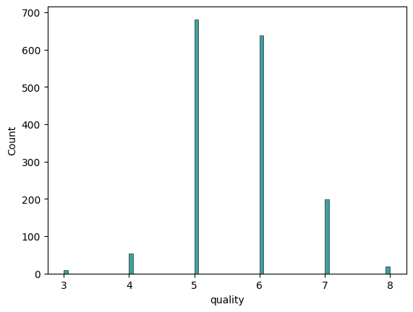
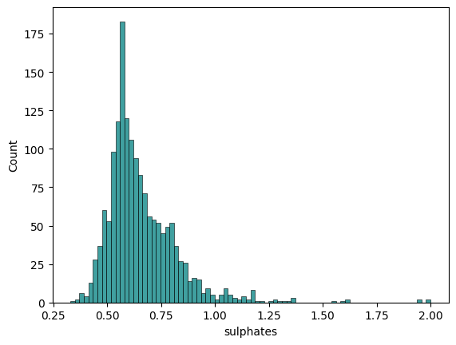
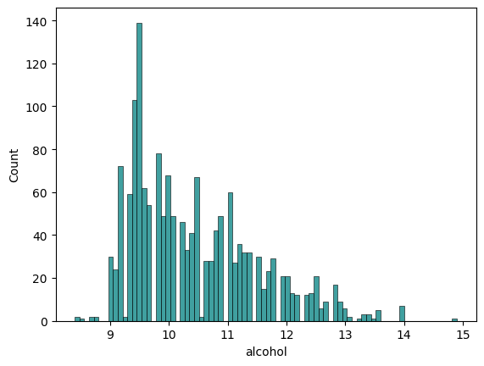
Preliminar ultimas 4 variables
No se han considerado outliers.
Otra cosa que podemos ver es la falta de vinos de alta calidad, ya que hay pocas muestras

Slide 6
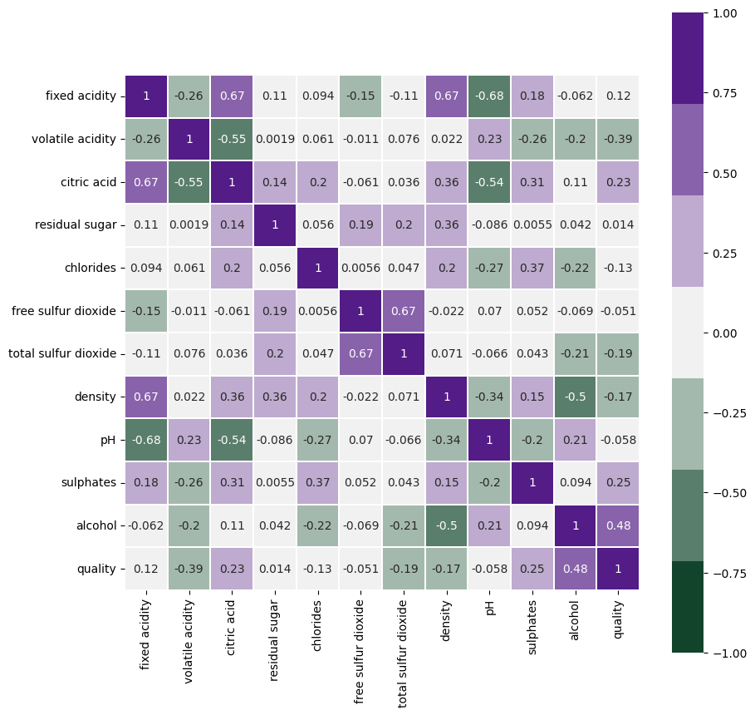
Correlaciones
Considerando un cut-off de 0.15 y solo estudiando en la calidad
Y finalmente la calidad esta relacionada:
Negativamente Acidez volátil (-0.39)
Acido cítrico (0.23)
Negativamente con al SO2 total (-0.19)
Negativamente con la densidad (-0.17)
Sulfatos (0.25)
Alcohol (0.48)

Slide 7
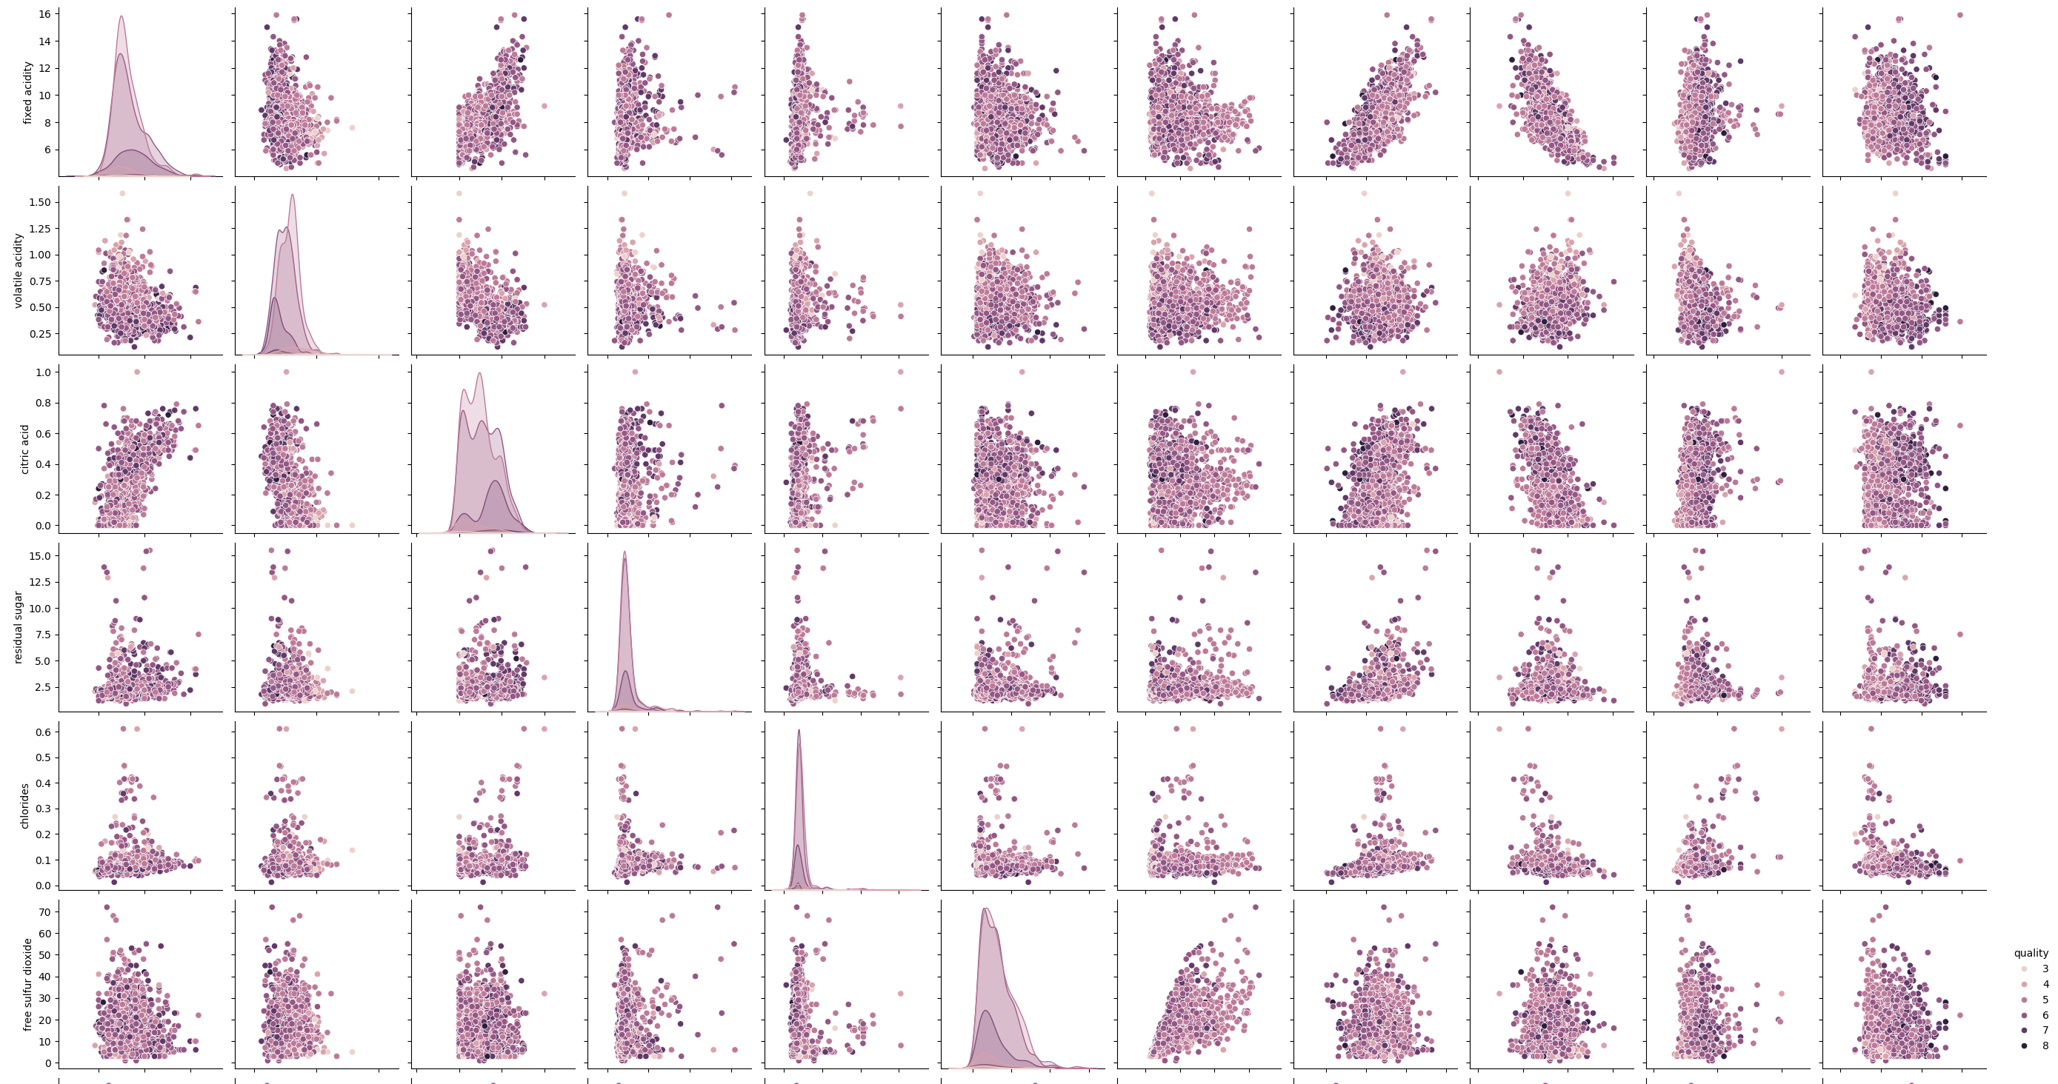
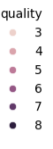

Slide 8
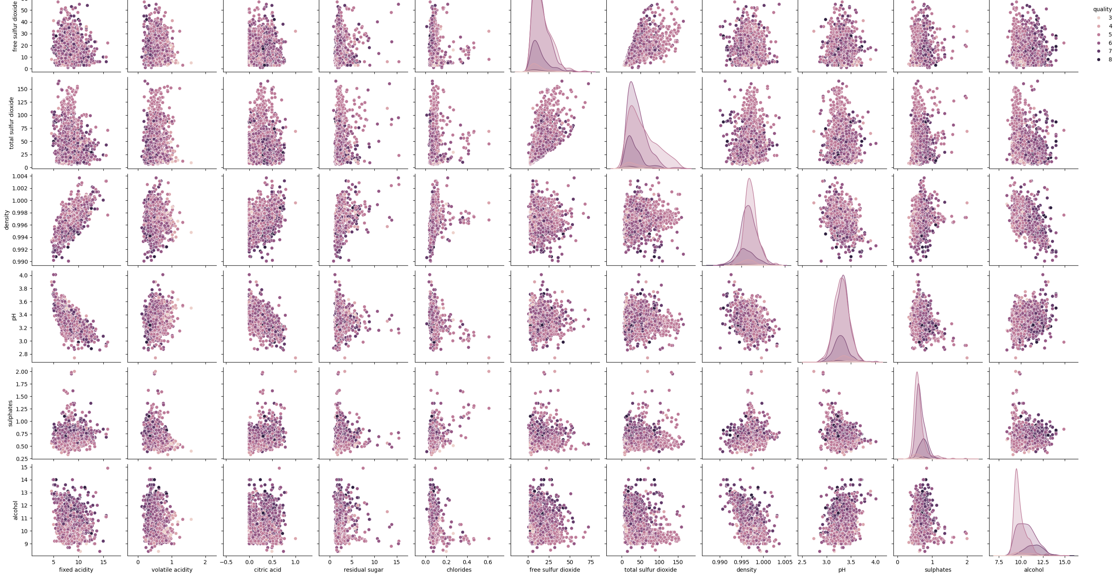

Slide 9
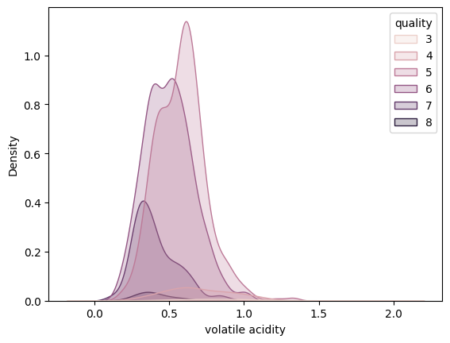
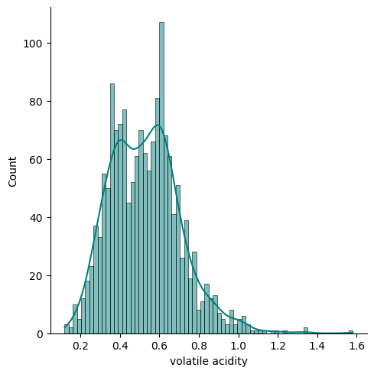
Acidez volátil
Menor concentración de acido cítrico se asocia a una mejor calidad.
Todas las calidades tienen varias concentraciones.
En el histograma se ve mas claro.

Slide 10
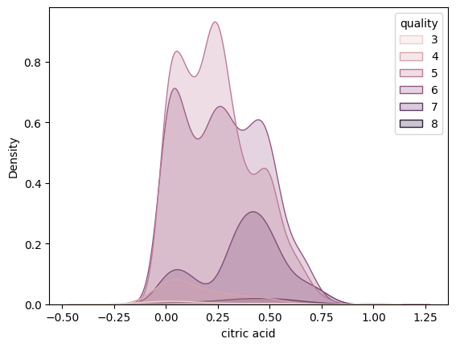
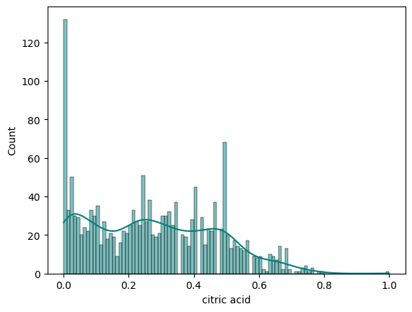
Acido cítrico
En las curvas se ven 3 niveles, pero en el histograma no se ve tan claro y es mas probable que la muestra sea demasiado pequeña.
Estos "tres niveles" seria cercano a 0, 0.25, y cerca de 0.50.

Slide 11
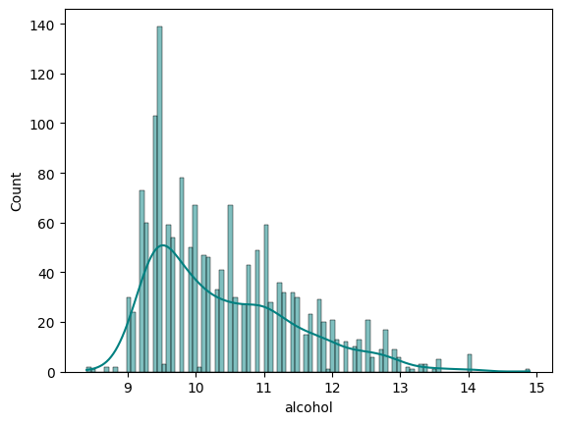
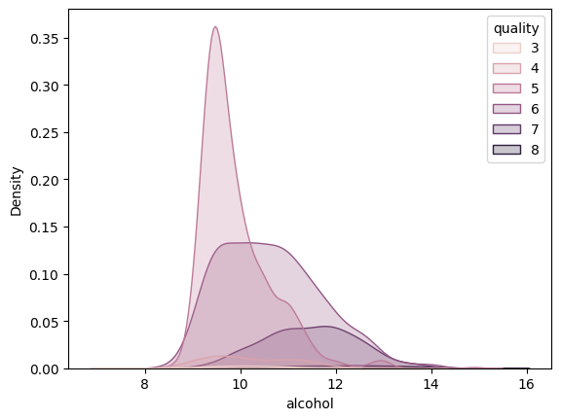
Alcohol
Vinos de baja calidad están en concentración mas baja torno al 9,5%.
Los vinos de mayor calidad muestran una distribución mucho más dispersa, pero siempre mas concentrado.

Slide 12
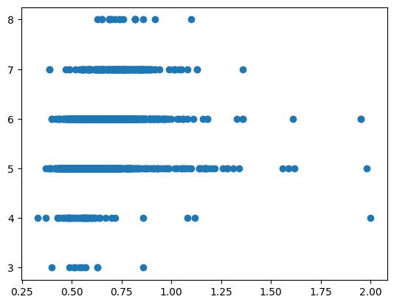
Sulfatos
Vinos de calidad inferior tienen mas dispersión. Podría indicar un menor control durante su elaboración.
Los de calidad mayor son menos dispersos 0.74 g/ml.

Slide 13
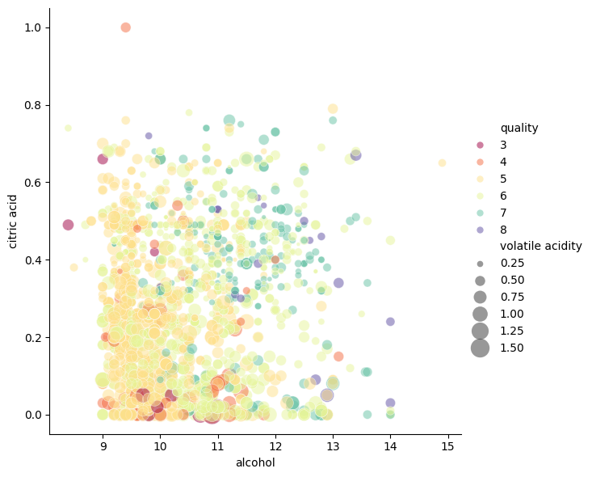
Todas las variables a la vez
Demasiados de baja calidad.
Filtramos para ver los de mayor calidad.

Slide 14
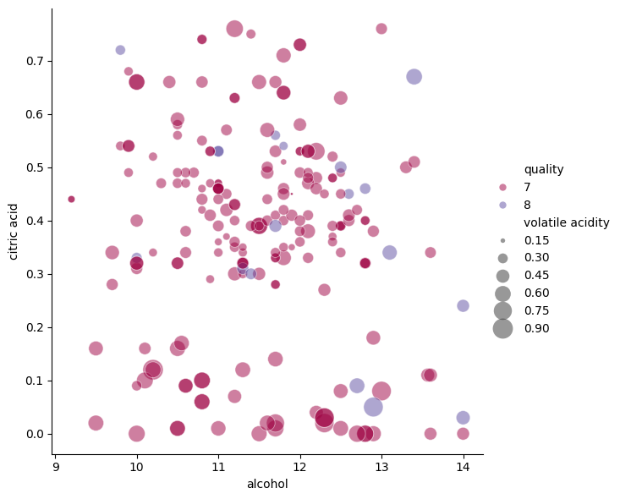
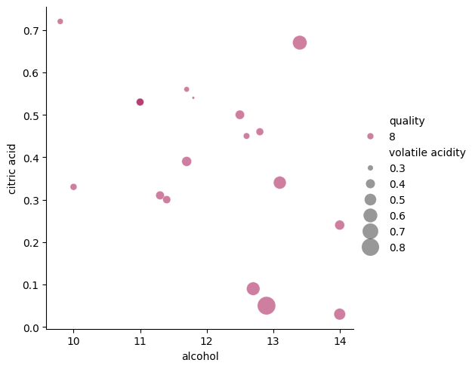
Todas las variables a la vez
Si solo ponemos los de máxima Calidad no hay suficientes muestras, es necesario meter mas datos.
Los datos siguen siendo dispersos, pero las tendencias ahora son más claras y no se observan outliers. Parece que se pueden identificar dos grupos:
Los vinos con una concentración media de ácido cítrico y acidez media.
Los vinos con una baja concentración de ácido cítrico y una acidez volátil más alta.
Es necesario usar análisis multivariante para asegurarse ya que ambos están muy correlacionados negativamente.

Slide 15
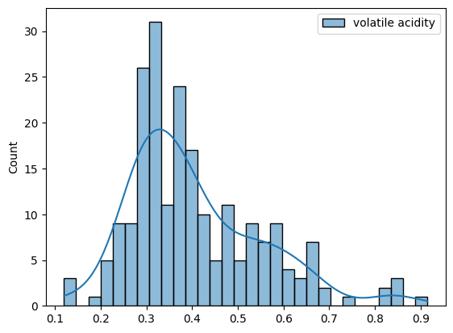
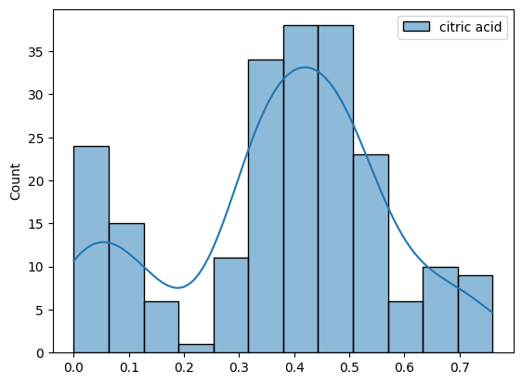
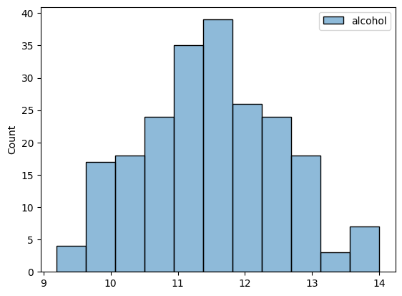
Estimación de concentración optima
Vamos a intentar a calcular la concentración optima de las variables mas importantes.
Pero para saber si los datos son fiables hay que comprobar si la distribución normal.

Slide 16
 | statistic | pvalue
fixed acidity | 8.350177 | 1.537383e-02
volatile acidity | 32.004587 | 1.122774e-07
citric acid | 7.388273 | 2.486892e-02
residual sugar | 103.852678 | 2.809813e-23
chlorides | 266.871920 | 1.120725e-58
free sulfur dioxide | 65.491076 | 6.008879e-15
total sulfur dioxide | 56.227478 | 6.171040e-13
density | 3.824202 | 1.477696e-01
pH | 8.940140 | 1.144651e-02
sulphates | 28.121259 | 7.826113e-07
alcohol | 1.984523 | 3.707373e-01
quality | 149.058290 | 4.289470e-33
Considerando una significancia del 5%, ninguna de las variables sigue una distribución normal excepto el contenido de alcohol y densidad.
Realmente es algo esperable, ya que bastantes variables tienen un skew o son demasiado “planas” o “afiladas”.
Si es así los valores de los percentiles no son del todo fiables para estimar una concentración optima.
El acido cítrico y el alcohol tienen concentraciones muy similares, mientras tanto los sulfatos, y la acidez volátil son mas pequeñas.
 | volatile acidity | citric acid | alcohol | sulphates
p_0 | 0.120 | 0.00 | 9.2 | 0.390
p_25 | 0.310 | 0.30 | 10.8 | 0.655
p_50 | 0.370 | 0.40 | 11.6 | 0.740
p_75 | 0.490 | 0.49 | 12.2 | 0.825
p_100 | 0.915 | 0.76 | 14.0 | 1.360

Slide 17
Conclusiones
Todos los ácidos y el pH están estrechamente relacionado entre si.
La densidad esta relacionada negativamente con el alcohol
Los ácidos volátiles están relacionados negativamente con alcohol.
La calidad esta relacionado positivamente con el contenido de alcohol y la concentración de ácido cítrico en el vino. Además, una mayor concentración de sulfatos también se asocia con una mejor calidad percibida. Por el contrario, los ácidos volátiles, SO₂ y una baja densidad presentan una correlación negativa con la calidad.
Se ha estudiado de que la concentración optima de las variables:
Acidez volátil 0.370 g/l
Acido cítrico 0.40 g/l
Alcohol 11.6 g/l
Sulfatos 0.740 g/l
Realísticamente todas las variables y la relación de estas afectarían a la calidad. En futuros análisis seria recomendable utilizar técnicas de análisis multivariante como PCA.
El conjunto de datos tiene algunos problemas:
Algo antiguo
Solo una variante de vino
No incluye pocos vinos de calidad mayor de 8, y tiene pocas muestras de vinos de calidad de 7 o mas
No contiene todos los compuestos relevantes en el sabor y aroma
Estas conclusiones solo se aplican al vino tinto, el vino blanco tiene otras correlaciones

Slide 18
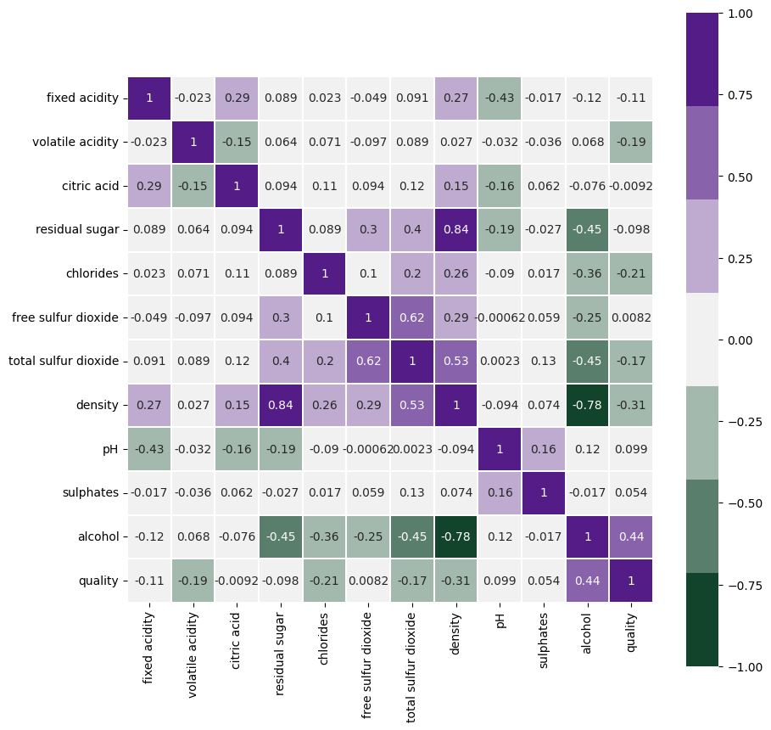
Blanco
Tinto

